Slide 1










Slide 2

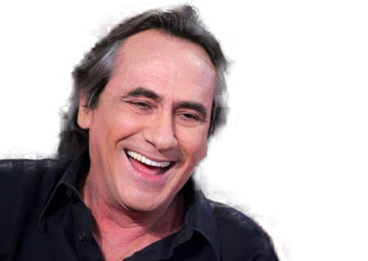
01 - Elle préfère l'amour en mer
02 - Fort de France
03 - La part des anges
04 - Elle tricote des pulls pour personne
05 - Big Money
06 - Comme un tout p'tit bébé
07 - Sous les moustiquaires
08 - Sauvage
09 - Ti case
10 - Ailleurs c'est toujours l'idéal
11 - Hey Mister Lee
12 - Retour a la case créole
13 - Ailleurs c'est toujours l'idéal
14 - Ici ou la-bas
15 - Fé sa ou lé (Fais ce que tu veux)

Slide 3























